Slide 1
Optimization of
AdaBoost in noise processing
participants： 李奕萱 陈欣禾 刘文婷
Notes:
大家好，我们组的project主题是对adaboost算法面对噪声数据集时自适应能力的优化，并且和最前沿的集成类算法作对比。
尽管神经网络已经能够很好的解决该类问题，但在一定程度上缺乏可解释性，因此我们想要在adaboost基础上做一些可解释的降噪改进。

Slide 2

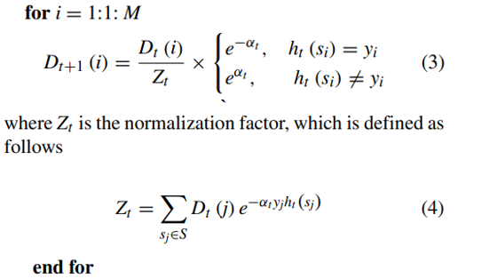
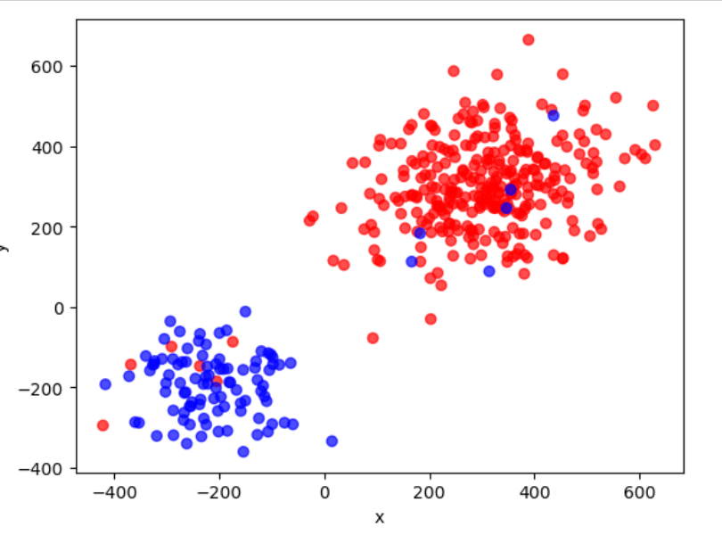
background
local consistent
preference
β-weight
validation
Notes:
最基础的AdaBoost算法在进行迭代时，会持续增加错误分类样本的权重，这会导致算法对于噪声非常敏感，鲁棒性差，在有噪声时易出现过拟合的现象。

Slide 3
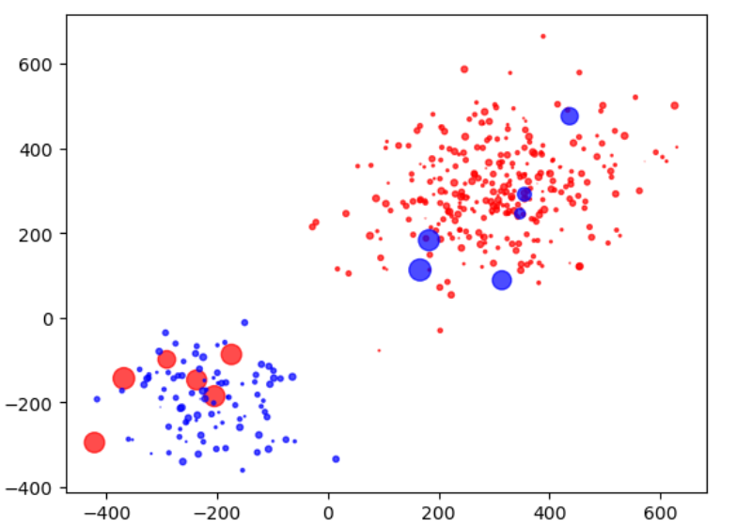
background
local consistent
preference
β-weight
validation
Notes:
最基础的AdaBoost算法在进行迭代时，会持续增加错误分类样本的权重，这会导致算法对于噪声非常敏感，在有噪声时易出现过拟合的现象。

Slide 4
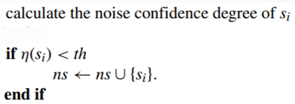
many researches at present try to improve AdaBoost by filtering and directly eliminate noise points.
may mistakenly kill effective information
prediction
weight
label
dynamically estimate noise weights
denoise
background
local consistent
preference
β-weight
validation
Notes:
目前许多研究都尝试用滤波的方法来改进adaboost，直接排除噪声点，但这有可能误杀有效信息，所以我们尝试动态估计噪声权重，
并且利用每轮adaboost的结果改善adaboost对噪声敏感的问题。
我们希望形成一个互相促进的迭代过程，adaboost通过预测标签来帮助我们判断噪声，判断噪声可以改善adaboost的权重分配。

Slide 5
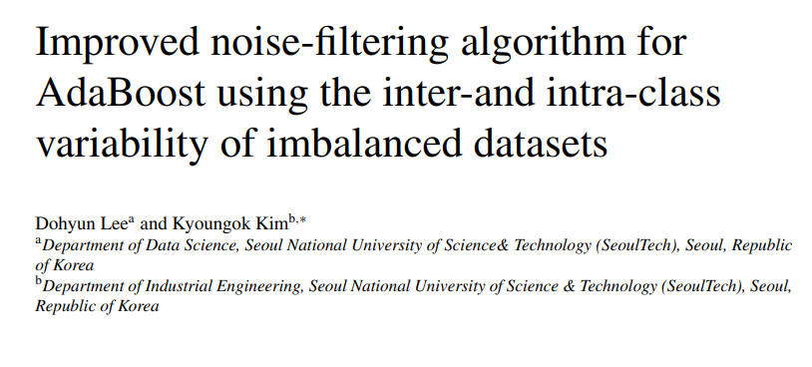
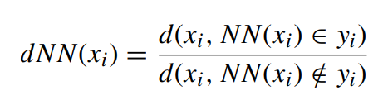
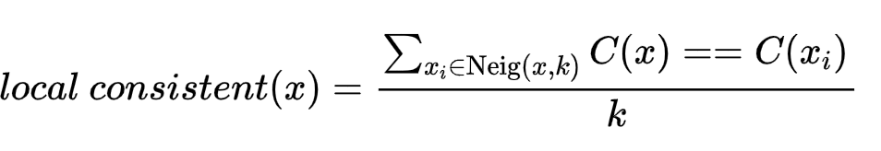
background
local consistent
preference
β-weight
validation
Notes:
下面是我们对噪声权重系数的探索过程
首先，我们在“ 改进的 AdaBoost噪声滤波算法 ”论文中看到了dNN的设计理念，它的式子的内容是求x到具有相同标签的周边邻居的距离 和 x到具有不同标签的周边邻居的距离 之比，（图片1）它的本质是对这个点的中心一致性的求解，因此我们尝试使用更一般的中心一致性作为噪声评估系数，它的实际意义是和周边邻居的相似度，相似度越高，该系数越大
图片2，这个系数采用kNN算法找到邻居，然后计算邻居中标签一致的比例。它可以规避大量的计算，且在几何上也有其合理解释，大部分噪声点 图3（用激光笔指出群内部的点）在局部邻域内和其他点标签不同。
local~consistent\left(x\right)=\frac{\sum_{x_{i}\in\mathrm{Neig}\left(x,k\right)}^{} C\left(x\right)==C\left(x_{i}\right)^{}}{k}

Slide 6
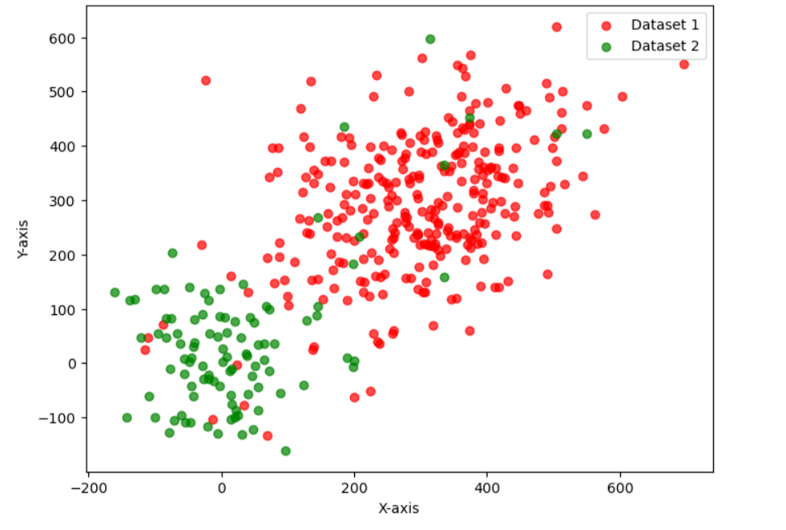
background
local consistent
preference
β-weight
validation
Notes:
我们在初步尝试中遇到了以下问题：
第一，仅依赖于标签一致性可能会导致对分界处稀疏样本的误判，（指出例如红色点的邻域都是绿色的，但是红色的点可能就是边界上的点），它容易被误认为是噪声。

Slide 7
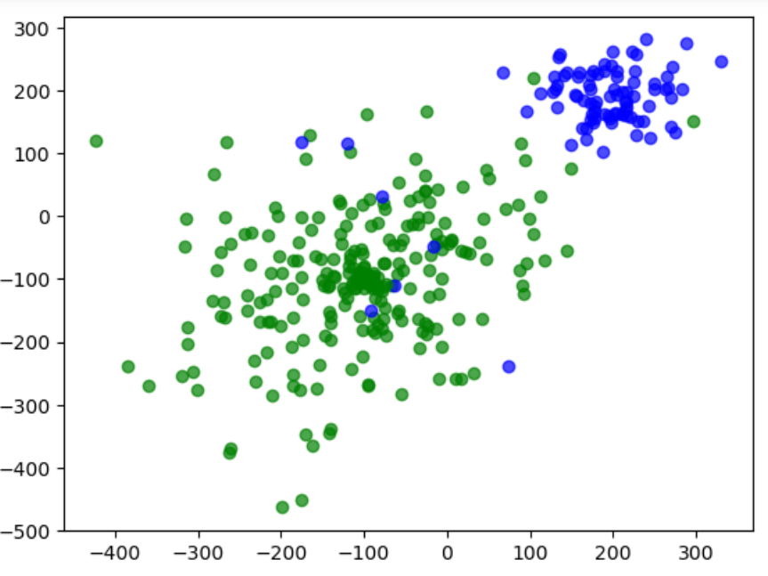
background
local consistent
preference
β-weight
validation
Notes:
其次，不同区域的局部一致性水平可能不同，在中心局部一致性很大，在边缘局部一致性很小。如图，假设该数据集代表城市的房地产数据。在城市中心，房屋密度更大，而在郊区，房屋密度更小。在这种情况下，不同区域的局部一致性系数有明显的差异。

Slide 8
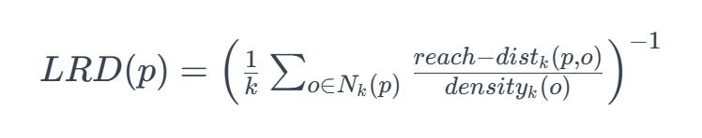
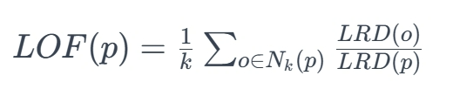
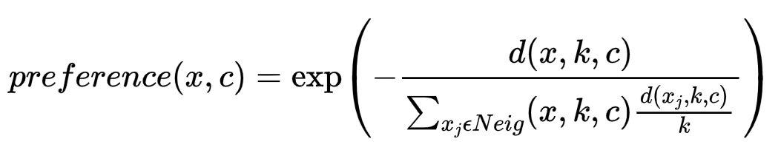
background
local consistent
preference
β-weight
validation
Notes:
基于以上问题，
我们考虑根据数据集特性，进一步设置权重。该权重要根据数据集本身的疏密特性和边缘点，
求出样本点到各个类别样本的各自的偏好性，
因此，我们借鉴了LRD和LOF设置了偏好性系数，来帮助克服边缘离群点和不均匀数据集的问题
这是一种常用的异常检测算法，它可以计算数据点相对于其周围邻近点的密度比，从而判断数据点的异常程度。

Slide 9
background
local consistent
preference
β-weight
validation
Notes:
具体来说，如果我们想研究这个点对两个类别的偏好性

Slide 10
background
local consistent
preference
β-weight
validation
Notes:
我们首先在两种类别中各找到k个最近邻，然后找到两个局部群体的中心

Slide 11
background
local consistent
preference
β-weight
validation
Notes:
计算出每个群体内部到达中心的平均距离，并与这两个平均距离作比较
如果偏好本身所在类别，则认为不是噪声
如果偏好其他类别，则认为是噪声。
这样做的好处是 能够避免由于不同类别的数据密度不同 所带来的偏差
1分钟

Slide 12
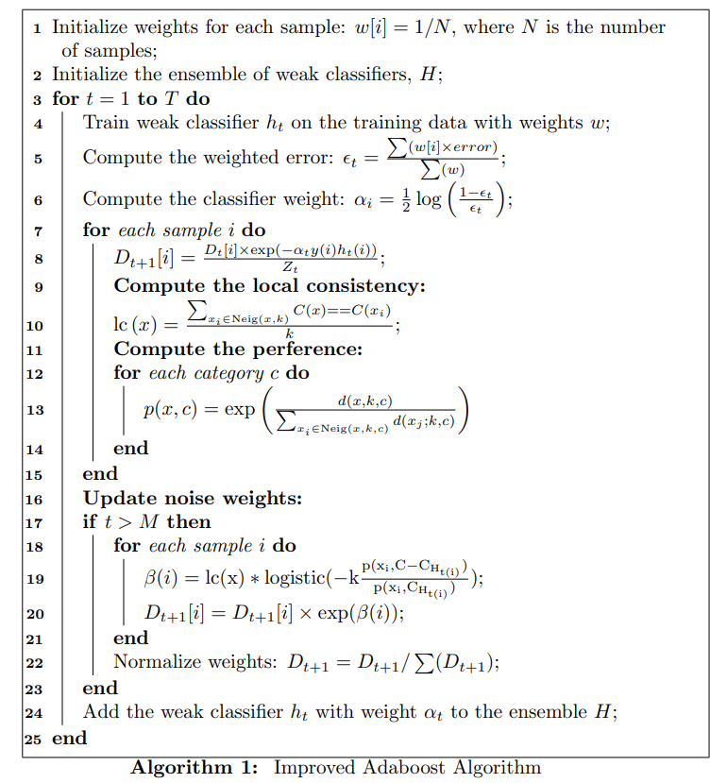
background
local consistent
preference
β-weight
validation
Notes:
然后，为了能够把两个设置的系数和Adaboost结合起来，我们设计了以下方法：

Slide 13
background
local consistent
preference
β-weight
validation
Notes:
我们利用adaboost预测得到的label计算lc p系数

Slide 14
background
local consistent
preference
β-weight
validation

Slide 15
Baseline: SAMME & RUSBoostWO
Manual dataset:
  Fundamental Datasets: non-overlapping, overlapping dataset
  injected noise ratio: 5%, 10%, 25%, 40%
Real dataset: BRFSS，Amazon
Analysis: accuracy, TPR, FPR
background
local consistent
preference
β-weight
validation
Notes:
我们将算法和目前较成熟的的 SAMME 算法以及降噪表现很好的RUSBoostWO算法进行比较
我们会在两种数据集上进行测试, 进行accuracy和TPR、FPR分析
1.人工数据集 ： 我们用多元高斯噪声生成不同难度的基础分类数据集，然后随机改变一定比例标签，注入
2.真实数据集 ： 心脏病数据集
具体的结果会在报告中展现
1分钟

Slide 16
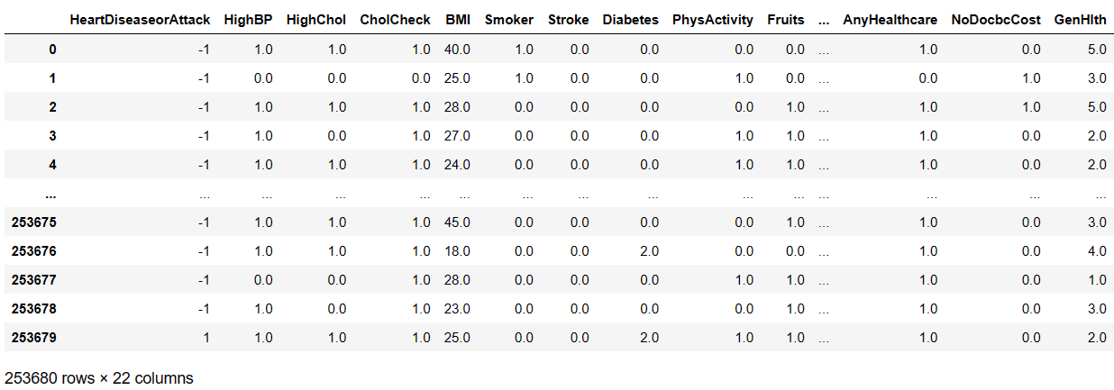
background
local consistent
preference
β-weight
validation
Notes:
测试数据集
1.人工数据集 ： 我们用多元高斯噪声生成不同难度的基础分类数据集，然后随机改变一定比例标签，注入噪声
2.真实数据集 ： 我们会在BRFSS等心脏病真实数据集进行测试
进行accuracy和TPR、FPR分析
具体的结果会在报告中展现

Slide 17
Thank you for listening!
background
local consistent
preference
β-weight
validation
Notes:
测试数据集
1.人工数据集 ： 我们用多元高斯噪声生成不同难度的基础分类数据集，然后随机改变一定比例标签，注入噪声
2.真实数据集 ： 我们会在BRFSS等心脏病真实数据集进行测试
进行accuracy和TPR、FPR分析
具体的结果会在报告中展现

